Slide 1

TEMA 3. Procesos
SISTEMAS OPERATIVOS
Grado en Desarrollo de Videojuegos
Universidad Complutense de Madrid

Slide 2
Tema 3. Procesos
3.1 Introducción
Procesos y Programas
Ciclo de vida de un proceso
3.2 Representación en el Sistema Operativo
Bloque de Control de Procesos (PCB)
El sistema de ficheros /proc
3.3 Control de procesos
Creación y terminación
Sincronización y códigos de salida
Señales
3.5 Grupos de Procesos
El proceso init
Sesiones y grupos
Ejecución en primer y segundo plano

Slide 3
Tema 3. Procesos
3.6 Planificación
Multiprogramación
Planificador: Niveles de planificación, Activación y objetivos.
Modelos de Planificación
Algoritmos no-expropiativos
  First come first serve
  Shortest job first
Algoritmos expropiativos
  Round Robin
  Shortest Remaining First
  Colas Multinivel con Retroalimentación
Planificador de Linux

Slide 4
TEMA 3.1 Introducción
SISTEMAS OPERATIVOS
Grado en Desarrollo de Videojuegos
Universidad Complutense de Madrid

Slide 5
Introducción. Procesos
Un programa es un conjunto de instrucciones máquina y datos, almacenados en una imagen ejecutable en disco (entidad pasiva)
int numero = 21; //.data
int resultado; //.bss
const char *msg = "Resultado:\n"; //.rodata
int main(void) {
static int factor = 2; //.data
//.text
resultado = numero * factor;
return 0;}
Cabecera ELF
compilación y enlazado
Tabla de Programa
.text
.rodata
.data
.bss
Un proceso es una abstracción del sistema operativo que representa un programa en ejecución, incluye:
Código del programa
Datos
Recursos
Estructuras de control
Memoria Virtual
Texto (.text)
0x08048100
0x08073eff
Datos
(.bss, .data, .rodata)
0x08074f00
0x08079cff
Heap ↓
Memoria mapeada
Librerías dinámicas
Memoria Virtual (Tema 4)
Pila ↑
0xbfc9650c

Slide 6
Introducción. Ciclo de Vida
T
TASK_STOPPED
Estados de un proceso en Linux
señal
fork()
R
_exit()
Z
wait()
TASK_RUNNING
EXIT_ZOMBIE
EXIT_DEAD
X
wake_up()
señal
wake_up()
wait_event()
S
D
Algunos sistemas implementan process swapping (ineficiente). Linux usa la swap de páginas de memoria (Tema 4).
TASK_INTERRUPTIBLE
TASK_UNINTERRUPTIBLE
Estado del Proceso | Descripción
TASK_RUNNING | En ejecución o preparado (cola de ejecución, ver 3.6 Planificación)
TASK_INTERRUPTIBLE | Esperando o realizando E/S interrumpible por señal
TASK_UNINTERRUPTIBLE | Esperando E/S no interrumpible (ej. lectura bloque de disco)
TASK_STOPPED | Parado por una señal puede reanudarse (también TASK_TRACED)
EXIT_ZOMBIE | Proceso terminado, en el sistema para sincronizar su finalización

Slide 7
TEMA 3.2 Representación en el Sistema Operativo
SISTEMAS OPERATIVOS
Grado en Desarrollo de Videojuegos
Universidad Complutense de Madrid

Slide 8
Bloque de Control de Proceso (PCB)
El bloque de control de proceso (PCB) es una estructura de datos que contiene toda la información necesaria para gestionar el proceso.
En Linux la PCB está implementada por la estructura task_struct, incluye:
Identificadores del proceso y propietario.
Estado del procesador (registros CPU, contador de programa, puntero de pila…)
Planificación
Memoria virtual
Entrada/Salida (descriptor de ficheros…)
Contabilidad

Slide 9
Identificadores del Proceso (I)
Identificadores
Process ID (PID). Identificador único que se asigna en la creación. Se utiliza para identificar al proceso en las llamadas al sistema.
Parent Process ID (PPID). Identificador del proceso que lo creó.
Identificadores de Grupo de Procesos (GID) y Sesión (SID). Son abstracciones que permiten a la shell implementar control de trabajos (Tema 3.5)
Llamadas al Sistema
Los identificadores del proceso se pueden obtener con:
pid_t getpid(void);
pid_t getppid(void);
<unistd.h>
Más información credentials(7)

Slide 10
Identificadores del Proceso (II)
Propietario
Identificador del usuario (UID) y grupo (GID). Identifican al propietario del proceso.
Identificadores efectivos del usuario (EUID) y grupo (EGID). Estos identificadores son los que usa el SO para el control de acceso.
  Ejecutables con los bits setuid y setgid fijan los identificadores efectivos a los del archivo.
Llamadas al Sistema
Los identificadores del propietario proceso se pueden obtener y fijar con:
uid_t getuid(void);
gid_t getgid(void);
uid_t geteuid(void); int setuid(uid_t euid);
gid_t getegid(void); int setgid(gid_t egid);
<unistd.h>

Slide 11
Tabla de Descriptores
Tablas de Descriptores de Ficheros (files_struct, fd_table)
files_struct
0 | stdin
1 | stdout
2 | stderr
3 | “/tmp/data.txt”
f_pos (offset)
struct *file
struct *inode
Tipo: chardev
/dev/tty/2
fs_struct
*operaciones
Virtual File System (Tema 2)
El descriptor de fichero es el índice de la tabla de descripciones y bitmaps
close_on_exec
1
1
1
0
Al crear un proceso, se copia la tabla (mismos objetos struct *file). close_on_exec permite controlar qué descriptores se copian al hijo.
Contexto del Sistema de Ficheros
Directorio de trabajo, pwd(1) usado para resolver toda ruta relativa en el proceso:
char *getcwd(char *buffer, size_t size);
int chdir(const char *path);
Directorio raíz (root), chroot(1,2) usado para interpretar rutas absolutas. Limita el espacio de nombres del SF del proceso (p.ej. contenedores).

Slide 12
Contexto de Ejecución y Memoria
Contexto de Ejecución
Registros de la CPU:
  Contador de programa
  Puntero de pila
  Registros de propósito general
  Registros específicos del procesador (p.ej. SIMD o FPU)
En linux se almacenan en struct thread_struct en task_struct con implementaciones específicas para cada arquitectura.
Gestión de Memoria
Tema 4. El PCB contiene el perfil completo de memoria virtual del proceso (mm_struct)
Las páginas de memoria incluyen los segmentos de código, datos, heap, pila, librerías dinámicas…
Además incluye los argumentos del programa (argv) y entorno (Tema 1). Ver además getenv(3), setenv(3), unsetenv(3) y environ(7)

Slide 13
Sistema de Ficheros /proc
Sistema de Ficheros /proc/
/proc expone las estructuras del kernel en un árbol de directorios
La PCB de cada proceso se encuentra en una subdirectorio de la forma /proc/<PID>
El comando ps(1) y top(1) muestran la información de los procesos del sistema
Ejemplo de algunos ficheros del directorio proc de un proceso
…
|-- cmdline
|-- cwd -> /home/ruben
|-- environ
|-- exe -> /usr/bin/bash
|-- fd
| |-- 0 -> /dev/pts/1
| |-- 1 -> /dev/pts/1
| |-- 2 -> /dev/pts/1
| `-- 255 -> /dev/pts/1
|-- map_files
| |-- 560f03ad6000-560f03b0d000 -> /usr/bin/bash
| |-- 560f03b0d000-560f03bdf000 -> /usr/bin/bash
| …
|-- maps
|-- root -> /
|-- status
fs_struct
files_struct
mm_struct
fs_struct

Slide 14
TEMA 3.3 Control de Procesos
SISTEMAS OPERATIVOS
Grado en Desarrollo de Videojuegos
Universidad Complutense de Madrid

Slide 15
Creación de Procesos (I)
Crear (clonar) un proceso
pid_t fork(void);
Devuelve:
  En el proceso hijo: 0
  En el proceso padre: PID del proceso hijo
  -1 en caso de fallo, no se crea el proceso hijo y se establece errno
El kernel crea una copia del proceso padre (task_struct) nuevo proceso:
  Memoria virtual (copy-on-write). Incluido los segmentos de código y datos, y el entorno.
  Contexto de ejecución (contador de programa)
  Tabla de descriptores (close_on_exec)
  Manejadores de señales.
<unistd.h>

Slide 16
Creación de Procesos (II)
int main() {
pid_t pid;
pid = fork();
switch (pid) {
case -1:
perror("fork");
exit(1);
case 0:
printf("Hijo: %i (padre: %i)\n", getpid(), getppid());
break;
default:
printf("Padre: %i (hijo: %i)\n", getpid(), pid);
break;
}
return 0;
}

Slide 17
Creación de Procesos (II)
Ejecutar un programa
Reemplaza la imagen del proceso actual por una nueva
path es la ruta a un ejecutable ELF (o un script)
El primer elemento de argv es el nombre del programa y el último es NULL
Las familia de funciones exec(3) usa execve(2):
int execl(const char *path, const char *a0, …);
int execv(const char *path, char *const argv[]);
int execlp(const char *file, const char *a0, …);
int execvp(const char *file, char *const arg[]);
int execle(const char *path, const char *a0, …, char *const env[]);
int execve(const char *path, char *const arg[], char *const env[]);
int execvpe(const char *file, char *const arg[], char *const env[]);
Busca el ejecutable en el path (p), especifica el entorno (e)
Argumentos en modo lista (l) o vector (v)

Slide 18
Terminación de Procesos (I)
Un proceso puede finalizar:
  Voluntariamente, llamando _exit(2) (o ejecutando return desde main())
  Al recibir una señal (múltiples causas)
Finalización voluntaria el proceso:
void _exit(int status);
  status es el estado de salida, que debe ser un número menor que 255
    Por convenio, 0 (EXIT_SUCCESS) indica éxito y 1 (EXIT_FAILURE) error
    No devolver nunca errno ni -1
    Accesible en la shell vía $? o en el proceso padre vía wait(2)
  Los descriptores de fichero abiertos por el proceso se cierran
  El proceso padre recibe la señal SIGCHLD
La función exit(3) llama a las funciones registradas con atexit(3) y on_exit(3), vacía y cierra los streams abiertos de stdio(3), elimina los ficheros temporales creados por tmpfile(3), y finalmente ejecuta _exit(2)

Slide 19
Terminación de Procesos (II)
Estado Zombi: Un proceso termina y su padre no sincroniza la finalización
Esperar a que un proceso hijo termine:
pid_t wait(int *wstatus);
pid_t waitpid(pid_t pid, int *wstatus, int options);
  pid especifica a qué procesos hijos esperar:
    > 0 El proceso cuyo PID es pid
    0 Cualquier proceso hijo de su grupo
    -1 Cualquier proceso hijo (igual que wait(2))
    <-1 Un proceso hijo cuyo PGID es -pid
  options es una OR bit a bit de las siguientes opciones:
    WNOHANG: retorna sin esperar si no hay hijos que hayan terminado
    WUNTRACED: retorna si un proceso hijo ha sido detenido
    WCONTINUED: retorna si un proceso hijo detenido ha sido reanudado
  wstatus contiene información de estado, que puede consultarse con las macros:
    WIFEXITED(s) indica si el hijo terminó normalmente con _exit(2). En ese caso, WEXITSTATUS(s) devuelve el estado de salida
    WIFSIGNALED(s) indica si el hijo terminó al recibir una señal. En ese caso, WTERMSIG(s) devuelve el número de la señal recibida
  Devuelve el PID del hijo terminado o -1 en caso de error

Slide 20
Terminación de Procesos (III)
El proceso init es el primer proceso que arranca el kernel después de inicializar el sistema. Ejemplos: systemd, OpenRC, sysvinit…
El proceso init se encarga de:
  Gestionar los servicios del sistema (red, login, montaje de sistemas de ficheros, terminales de control…)
  subreaper (ver PR_SET_CHILD_SUBREAPER(2const)). Adopta a los procesos huérfanos (proceso padre terminado) y ejecuta wait() para recoger los procesos zombie.

Slide 21
Envío de Señales (I)
Las señales son interrupciones software, que informan a un proceso de la ocurrencia de un evento de forma asíncrona
Las genera un proceso o el núcleo del sistema
Las opciones en la ocurrencia de un evento son:
  Realizar la acción por defecto asociada a la señal.
  Capturar la señal con una función manejador.
  Bloquear la señal
  Ignorar la señal
Algunas señales:
  SIGINT: Interrupción. Se puede generar con Ctrl+C (F=terminar proceso)
  SIGSTOP: Parar proceso. No se puede capturar, bloquear ni ignorar (P=parar)
  SIGTSTP: Parar proceso. Se puede generar con Ctrl+Z (P)
  SIGCONT: Reanudar proceso parado (continuar)
  SIGKILL (9): Terminación brusca. No se puede capturar, bloquear ni ignorar (F)
  SIGSEGV: Violación de segmento de datos (F y C=core, volcado de memoria)
  SIGTERM: Terminar proceso (F)
  SIGCHLD: Terminación del proceso hijo (I, ignorar)
signal(7)

Slide 22
Envío de Señales (II)
Enviar una señal a un proceso:
int kill(pid_t pid, int signal);
  pid indica a qué procesos se enviará la señal:
    >0: Al proceso con ese PID
    0: A todos los procesos de su grupo
    -1: A todos los procesos (de mayor a menor), excepto init y el proceso
    <-1: A todos los procesos del grupo cuyo PGID es -pid
  signal es la señal que se enviará (si es 0, se simula el envío)
El comando kill(1), también built-in de la shell, expone esta funcionalidad
Llamadas equivalentes:
int raise(int signal);
int abort(void);
  raise(signal) ⇒ kill(getpid(), signal)
  abort() ⇒ kill(getpid(), SIGABRT)
<signal.h>
SV+BSD+POSIX
<stdlib.h>

Slide 23
TEMA 3.4 Grupos de Procesos
SISTEMAS OPERATIVOS
Grado en Desarrollo de Videojuegos
Universidad Complutense de Madrid

Slide 24
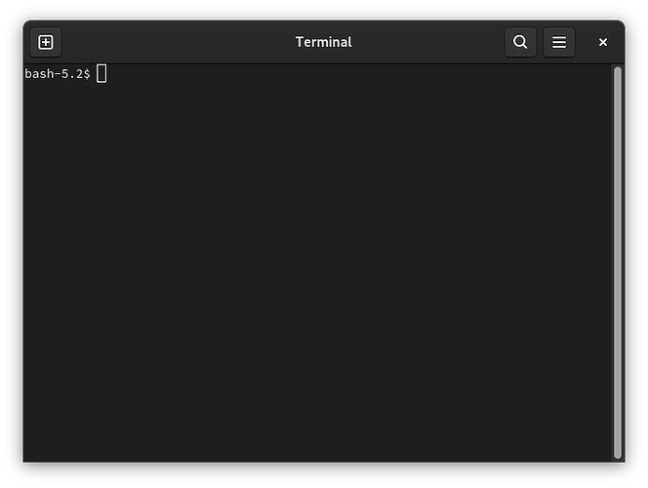
Sesiones y Grupos
Grupo en primer plano
foreground (fg)
ls -l
PID: 134
PPID: 100
PGID: 134
SID: 100
grep txt
PID: 136
PPID: 100
PGID: 134
SID: 100
/dev/pts/0
bash
PID: 100
PPID: 83
PGID: 100
SID: 100
bash
PID: 100
PPID: 83
PGID: 100
SID: 100
Grupo de procesos: 134
Terminal de Control. El grupo en primer plano es el único que puede leer del terminal y recibe las señales generadas.
ps -e
PID: 312
PPID: 100
PGID: 312
SID: 100
wc -l
PID: 313
PPID: 100
PGID: 312
SID: 100
Grupos en segundo plano
background (bg)
Leader de la sesión
Grupo de procesos: 312
Leader del grupo
Session ID: 100
Comandos para la gestión de trabajos (grupos): &, jobs, fg y bg
Llamadas al sistema para la gestión de sesiones y grupos:
pid_t getpgid(pid_t pid);
int setpgid(pid_t pid, pid_t pgid);
pid_t getsid(pid_t pid);
pid_t setsid(void);

Slide 25
TEMA 3.6 Planificación
SISTEMAS OPERATIVOS
Grado en Desarrollo de Videojuegos
Universidad Complutense de Madrid

Slide 26
MultiProgramación
La multiprogramación mejora la eficiencia del uso de los recursos del sistema. Un proceso usa la CPU mientras otro hace un operación de E/S.
Ejecución (usuario)
Ejecución (sistema)
Listo
Espera E/S
Proceso A
Proceso B
Proceso C
CPU
1
2
3
4
5
6
7
8
9
10
11
12
13
14
15
Utilización de la CPU 14 de 15 ciclos (93%)
¿A qué proceso asignamos la CPU? (Algoritmos de Planificación)
¿Cómo cambiamos de un proceso a otro? (Cambio de Contexto)
¿Cuándo evaluamos el estado del sistema? (Tick de reloj)

Slide 27
Niveles de Planificación
Niveles de Planificación
Tradicionalmente los planificadores se clasifican en tres tipos:
Planificador a largo plazo. Control de admisión de trabajos en el sistema (procesos que se pueden ejecutar)
Planificador a medio plazo. Mueve los procesos de memoria principal a secundaria (process swapping).
Planificador a corto plazo. Decide qué procesos, de los que están listos para ejecutarse, se ejecutarán a continuación en la CPU.
Planificadores en el Sistema Operativo
El único planificador en los SO de propósito general actuales es el planificador a corto plazo
Los planificadores a largo plazo se implementan con aplicaciones específicas de gestión de trabajos (p.ej. Slurm o PBS)
Los planificadores a medio plazo ha sido reemplazado por los mecanismos de paginación (Tema 4). OS para dispositivos móviles (Android) pueden suspender aplicaciones en segundo plano.

Slide 28
Activación del Planificador (ticks)
Eventos de Planificación
Determina cuándo se ejecuta el planificador para evaluar el estado del sistema:
Periódicamente.
  El temporizador hardware genera una interrupción a intervalos regulares
  La frecuencia define el tick rate (p.ej. Linux 100Hz por defecto CONFIG_HZ)
  La rutina de tratamiento de interrupción activa el evento de planificación
Tickless
  La interrupción del temporizador se programa a demanda.
  Mejor perfil en ahorro de energía para sistemas empotrados o móviles.
  Linux usa un modelo híbrido tickless cuando sólo hay una tarea (adaptive) o ninguna (idle, ahorro de energía)
siguiente interrupción
RTI
RTI
RTI
RTI
RTI
CPU
CPU
CPU
CPU
idle
idle
idle
10ms
10ms
10ms
45ms
15ms

Slide 29
Activación del Planificador (II)
Eventos de Planificación
Determina cuándo se ejecuta el planificador para evaluar el estado del sistema:
Cambio estado del proceso
  La tarea se bloquea (E/S, futex, sleep,...) TASK_INTERRUPTIBLE o TASK_UNINTERRUPTIBLE
  La tarea se desbloquea (E/S completada, futex desbloqueado…) TASK_RUNNING
Creación o terminación de un proceso
  Después de fork() o clone() se crea una nueva tarea que se añade a la cola de tareas ejecutables.
  Cuando el proceso termina por cualquier causa: recepción de una señal (SIGKILL, SIGSEV...) o de forma voluntaria (_exit())
Cesión voluntaria
  El proceso cede la CPU (sched_yield(2))
  El proceso cambia su prioridad (ej. nice(2))

Slide 30
Cambios de Contexto
Cambio de Contexto
Conjunto de acciones que realiza el SO para cambiar el proceso en ejecución:
Cambio de la memoria virtual
  Actualización de los registros de memoria al contexto de memoria del nuevo proceso (mm_struct, ej. dirección de la tabla de páginas, caché asociadas… Tema 4)
Cambio del contexto ejecución de la CPU (thread_struct)
  Guardar los registros de propósito general, contador de programa, pila
  Guardar los registros específicos (e.j. fpu)
  Actualizar el puntero de pila a la nueva tarea
  Cargar los registros de la nueva tarea
  Continuar con la ejecución de la nueva tarea (en modo usuario)
La operación de cambio de contexto de un proceso es costosa
El cambio de contexto entre threads es menor (memoria virtual) pero no despreciable.

Slide 31
Objetivos de Planificación
El planificador es un algoritmo que asigna recursos a los procesos tratando de optimizar un objetivo:
Utilización: maximizar el tiempo que la CPU está en uso.
Productividad: maximizar el número de procesos terminados por unidad de tiempo.
Tiempo de respuesta: minimizar el tiempo desde que empieza el proceso hasta que produce la primera respuesta.
Turnaround: minimizar el tiempo desde que entra el proceso en el sistema hasta que termina.
Tiempo de espera: minimizar el tiempo total en la cola de espera.
Tiempo de espera = Turnaround - Tiempo CPU - Tiempo E/S
Fairness (justicia): reparto equitativo de los recursos modulado por la prioridad y características de cada proceso.

Slide 32
Modelos de Planificación
TASK_RUNNING
expropiación
scheduler_yield()
4
1
exit()
READY
schedule()
3
Creación clone()
RUNNING
DONE
ZOMBIE
cola de preparados
wake_up()
signal()
2
wait_event()
5
TASK_UNINTERRUPTIBLE
TASK_INTERRUPTIBLE
WAITING
No expropiativo: El proceso usa la CPU hasta que termina, entra en espera de un evento o cede la CPU voluntariamente.
1
2
4
Expropiativo: El proceso usa la CPU hasta que el planificador decide reemplazarlo por otro.
1
5

Slide 33
First Come First Serve (FCFS)
Los procesos se planifican según el orden de entrada en la cola de preparados.
Las tareas largas (T1) pueden bloquear otras más cortas (T2, T3) o aquellas que se interrumpen para E/S (T0)
En general presenta baja productividad, y un alto tiempo de respuesta y latencia
T0
R
E/S
W
R
Proceso | Entrada (ms) | CPU (ms)
T0 | 0 | 5
T1 | 1 | 12
T2 | 2 | 2
T3 | 3 | 1
T1
R
T2
W
R
T3
W
R
1
5
10
15
20

Slide 34
Shortest Job First (SJF)
Se planifican primero los procesos más cortos
Favorece tareas interactivas, la productividad (más número de tareas completadas) y el tiempo medio de espera
Es necesario conocer el perfil de ejecución de las tareas (predicción basada en las ciclos anteriores)
Problemas de inanición o injusticias (unfairness) para tareas largas (expropiativo)*
T0
R
Proceso | Entrada (ms) | CPU (ms)
T0 | 0 | 5
T1 | 1 | 12
T2 | 2 | 2
T3 | 3 | 1
T1
W
R
T2
W
R
T3
W
R
1
5
10
15
20
*Los planificadores basados en prioridad presentan este problema

Slide 35
Round Robin (RR)
Combina FCFS con periodos fijos de tiempo (cuanto)
Un proceso se ejecuta hasta que termina, se bloquea, cede la CPU o termina su cuanto. La cola de espera se gestiona como una cola FIFO circular.
Asignación equitativa (fair) y bajo tiempo de espera para procesos de distinta duración
La productividad se degrada con cuantos pequeños o procesos de la misma duración. Buen tiempo de respuesta para procesos cortos.
Duración del cuanto: largos (→FCSF) cortos (↑cambios contexto)
T0
R
W
R
W
R
Proceso | Entrada (ms) | CPU (ms)
T0 | 0 | 5
T1 | 1 | 12
T2 | 2 | 2
T3 | 3 | 1
T1
W
R
W
R
W
R
T2
W
R
cuanto = 2ms
T3
W
R
1
5
10
15
20

Slide 36
Shortest Remaining Time First (SRTF)
Combina SJF con periodos fijos de tiempo (cuanto)
El siguiente trabajo es el de menor tiempo restante para la finalización
Es necesario conocer el perfil de ejecución de las tareas.
Problemas de inanición o injusticias (unfairness) para tareas largas
T0
R
W
R
Proceso | Entrada (ms) | CPU (ms)
T0 | 0 | 5
T1 | 1 | 12
T2 | 2 | 2
T3 | 3 | 1
T1
W
R
T2
R
cuanto = 2ms
T3
W
R
1
5
10
15
20

Slide 37
Colas Multinivel con Retroalimentación (I)
Motivación y Objetivos
Diferentes tipos de trabajos
  Interactivos, intensivos en CPU, intensivos en E/S,...
  Los algoritmos anteriores no pueden acomodar todos los tipos.
Combinar distintos algoritmos para perfiles diferentes
  [Obj. 1] Turnaround: comportamiento similar al SJF
  [Obj. 2] Tiempo de respuesta: comportamiento similar a RR
  Posibilidad de emplear algoritmos con objetivos son contradictorios
Desafíos
  No sabemos a priori de qué tipo es un trabajo o cuáles son sus ciclos de uso de CPU.
  Permitir al administrador especificar la prioridad relativa de los trabajos

Slide 38
Colas Multinivel con Retroalimentación (II)
Estructura
Los trabajos se clasifican en diferentes colas de preparados. Cada cola tiene asociada una prioridad.
[Regla 1] Los procesos con mayor prioridad (en colas de mayor prioridad) se ejecutan primero
[Regla 2] Los procesos con la misma prioridad se ejecutan usando RR
Q3
[Regla 3] Las tareas empiezan en la cola de mayor prioridad
más
prioridad
Q2
Q1
[Regla 4] Si una tarea consume todo el cuanto se reduce su prioridad Q_{i} → Q_{i+1}
Q0

Slide 39
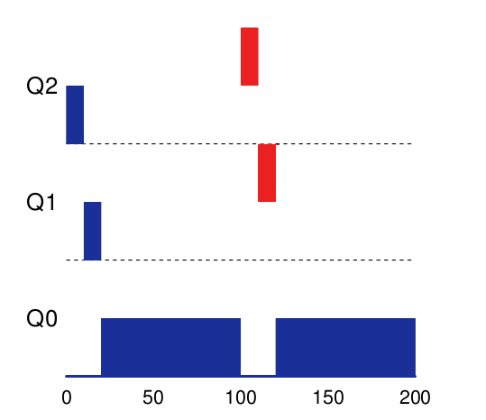
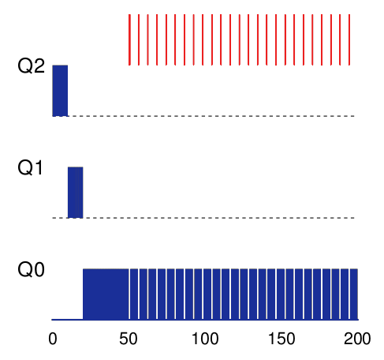
Colas Multinivel con Retroalimentación (III)
Ejemplo
Tarea de larga duración (CPU)
Tarea de corta duración
La tarea de corta duración se añade al sistema (t=100)
Ejemplo
Tarea de larga duración (CPU)
Tarea interactiva
Ciclos de CPU cortos menores que el cuánto (mantiene prioridad)
Tarea comienza con máx. prioridad
Buen turnaround
Buen tiempo de respuesta
Tarea baja de prioridad

Slide 40
Colas Multinivel con Retroalimentación (IV)
Problemas
Inanición
  Tareas intensivas en CPU (terminan en prioridad baja) con muchas tareas interactivas (prioridad alta)
  Priority Boost. Periódicamente aumentar la prioridad de todas las tareas (mover a la cola más prioritaria)
Abuso de las reglas de planificación
  Si una tarea cede la CPU antes de que expire el cuanto no baja de prioridad
  Accounting CPU. Si el tiempo de ejecución total en la cola Q_{i} es mayor que el cuanto se reduce la prioridad.
Las tareas no aumentan de prioridad
  Una tarea intensiva en CPU seguirá en la mínima prioridad aunque pase a una fase interactiva.
  Priority Boost

Slide 41
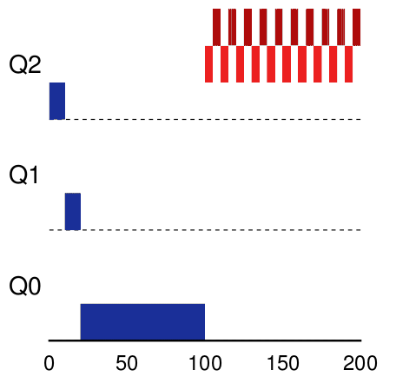
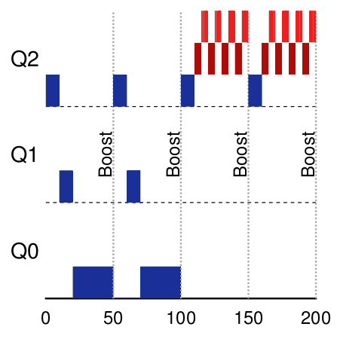
Colas Multinivel con Retroalimentación (V)
Ejemplo
Tarea de larga duración (CPU)
Tarea de corta duración (t=100ms)
Tarea de corta duración (t=110ms)
Inanición de la tarea

Slide 42
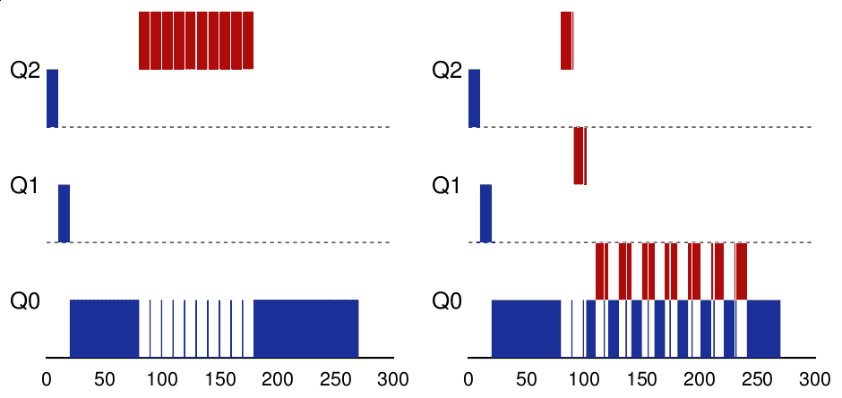
Colas Multinivel con Retroalimentación (VI)
Ejemplo
Tarea de larga duración (CPU)
Tarea de larga duración (CPU), cede la CPU antes de que expire el cuanto
Tiempo acumulado > cuanto
No baja de prioridad
Baja de prioridad

Slide 43
Planificador en Linux
Políticas de planificación
SCHED_OTHER: Política estándar de tiempo compartido con prioridad 0, que considera el valor de nice (entre -20 y 19, 0 por defecto) para repartir la CPU
  Completely Fair Scheduler (CSF) hasta Linux 6.6
  Earliest Eligible Virtual Deadline First (EEVDF)
SCHED_FIFO: Política de tiempo real FIFO con prioridades entre 1 y 99, donde las tareas se ejecutan hasta que se bloquean por E/S, son expropiadas por una tarea con mayor prioridad o ceden la CPU.
SCHED_RR:Como la anterior, pero las tareas con igual prioridad se ejecutan por turnos (round-robin) en porciones de tiempo (100 ms por defecto).
SCHED_OTHER
0
-20
...
0
...
19
1
Más prioridad
Tareas críticas en tiempo:
SCHED_FIFO
SCHED_RR
Más prioridad
...
...
99
sched(7)

